Slide 1
Google Cloud Professional Data Engineer
Módulo 2: Procesamiento Batch

Slide 3
Agenda
Dataproc
Laboratorio: Ejecutar jobs de Apache Spark en Cloud Dataproc

Slide 4
Dataproc

Slide 5
¿Qué es Dataproc?
✓ Dataproc es un servicio administrado de Spark y Hadoop con el que puede aprovechar herramientas de datos de código abierto para procesamientos por lotes (batch), búsquedas, transmisiones (real-time/near real-time) y aprendizaje automático (machine learning).
✓ Con la automatización de Dataproc, podrá crear clústeres rápidamente, administrarlos con facilidad y ahorrar dinero desactivándolos cuando no los necesite.
✓ Con un gasto menor de tiempo y dinero en administración, puedes enfocarte en tus trabajos y datos.
https://cloud.google.com/dataproc/docs/concepts/overview?hl=es-419

Slide 6
¿Qué incluye Dataproc?
✓ Para obtener una lista de las versiones de conectores de código abierto (Hadoop, Spark, Hive y Pig) y de Google Cloud Platform compatibles con Dataproc, consulta la lista de versiones de Dataproc.
https://cloud.google.com/dataproc/docs/concepts/versioning/dataproc-versions?hl=es-419

Slide 7
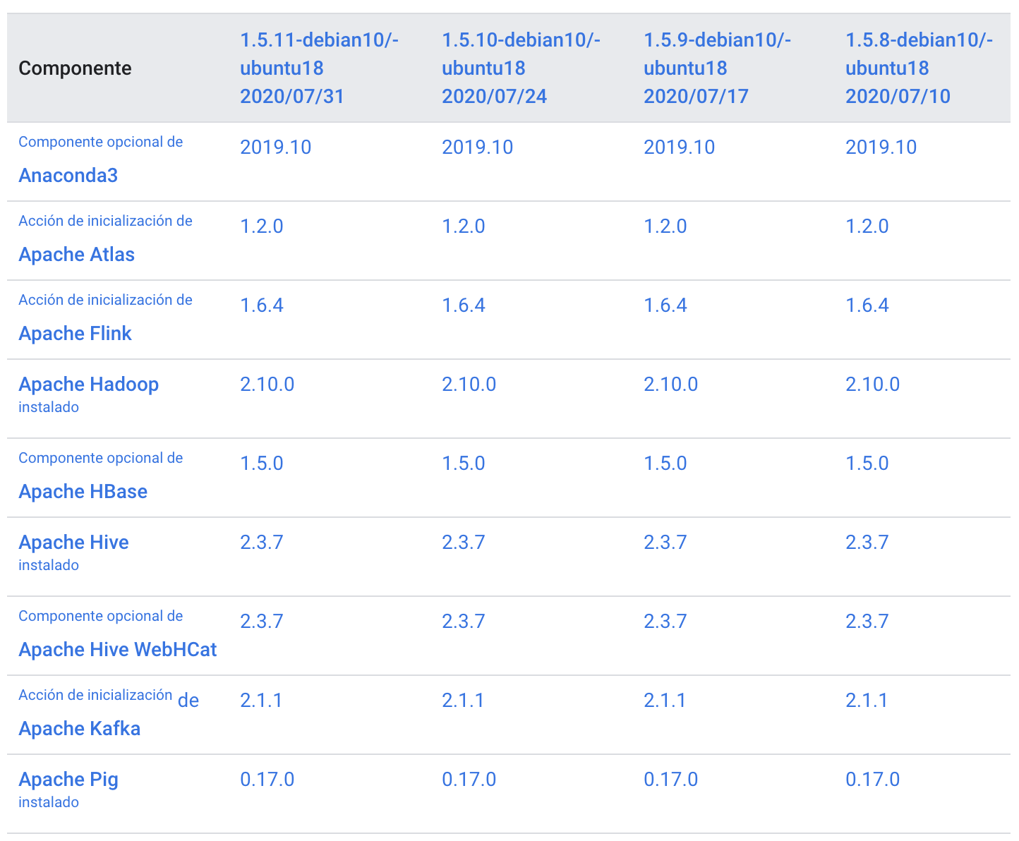

Slide 8
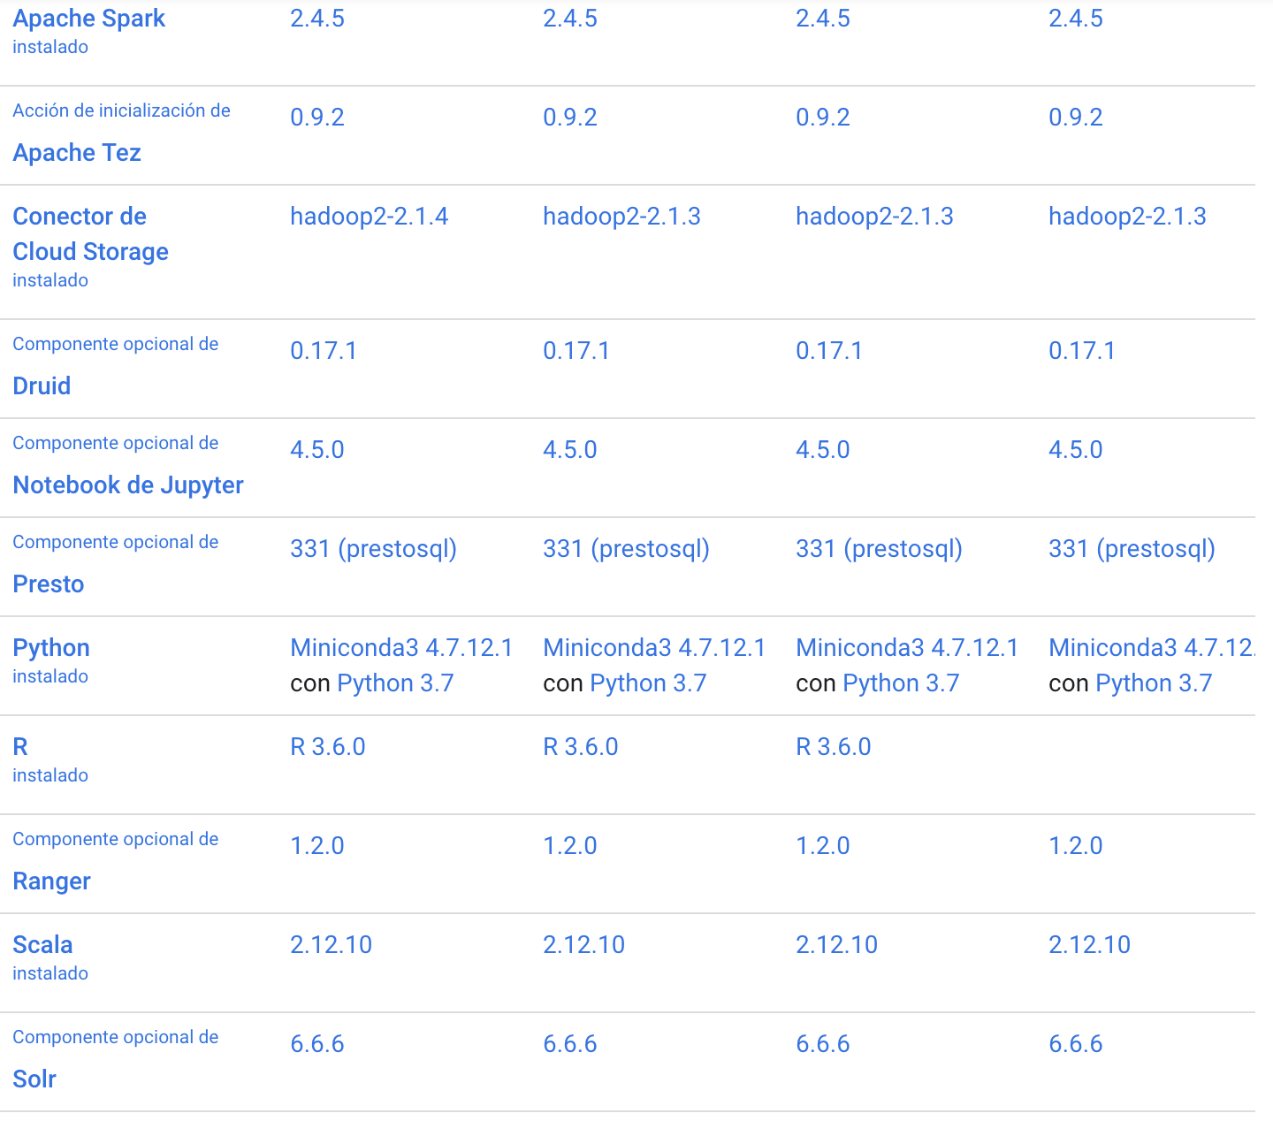

Slide 9
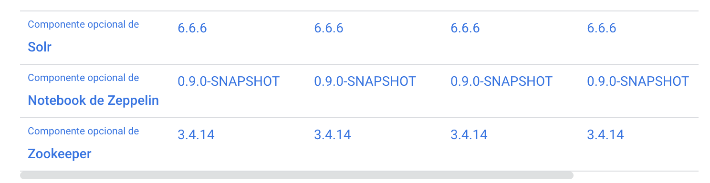

Slide 10
Pregunta de certificación…

Slide 11
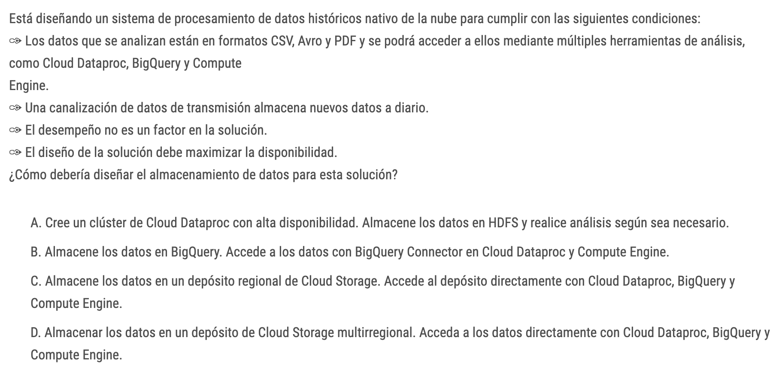

Slide 13
Laboratorio

Slide 14
Laboratorio: Ejecutar jobs de Apache Spark en Cloud Dataproc

Slide 15
Más recursos de aprendizaje
Dataproc
https://cloud.google.com/dataproc
Cloud Dataproc’s Newest Features (Cloud Next '19)
https://www.youtube.com/watch?v=IgnwXDU770M

